Slide 1
Capítulo 4 - Complemento
Sérgio Kannebley Júnior

Slide 2
Mercado
Mercado : Um grupo de compradores e vendedores de um determinado bem ou serviço
Podem ser altamente organizados
Ex.: mercados de muitas mercadorias agrícolas
Frequentemente são menos organizados
Ex.: mercado de sorvete
Mercado Competitivo:
Um mercado onde há tantos compradores e vendedores que cada um deles tem impacto insignificante sobre o preço do mercado

Slide 3
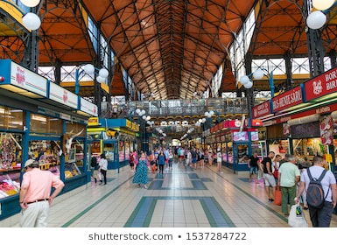
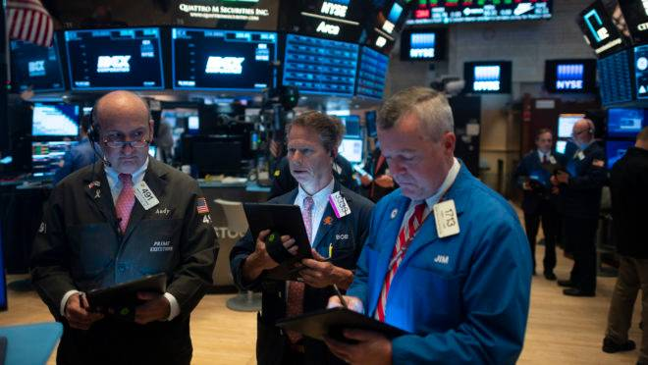
Mercado

Slide 4
Mercado Perfeitamente Competitivo
Bens Homogêneos
Número de Vendedores $\left(N_{v}\right)$ e Compradores $\left(N_{c}\right)$ muito grande
Vendedores tem uma parcela ínfima de mercado: $Parcela= \frac{1}{N_{v}}$
Livre entrada e saída
Informação completa
PREÇOS SÃO TIDOS COMO DADOS
Suposições fortes: tipo de mercado idealizado

Slide 5
Demanda e Oferta
Ceteris paribus é uma expressão do latim que pode ser traduzida por "todo o mais é constante" ou "mantidas inalteradas todas as outras coisas“

Slide 6
Curva de Demanda
Esclarecimento: Função de Demanda: $Q_{i}^{d}=f_{d}\left(P_{i}, outros fatores\right)$
Exemplo: Função Linear de Demanda
$Q_{i}^{d}=a −bP_{i}$,
com $a>0$ e $b>0$
Inversa da função de demanda: usualmente representa a curva de demanda
$${ P}_{i}=\frac{a}{b} − \frac{1}{b}Q_{i}^{d}$$

Slide 7
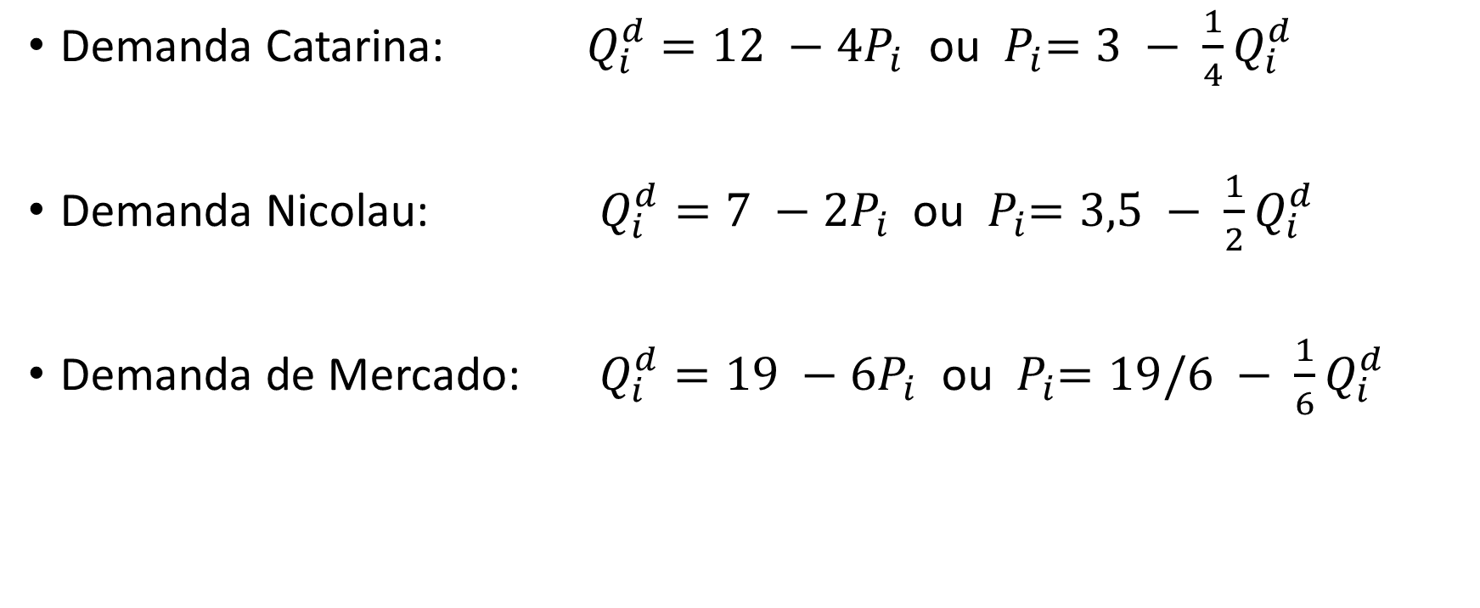
Exemplo : Mercado de Sorvetes
Demanda Catarina:$Q_{i}^{d}=12 −4P_{i}$ ou ${ P}_{i}=3 − \frac{1}{4}Q_{i}^{d}$
Demanda Nicolau: $Q_{i}^{d}=7 −2P_{i}$ ou ${ P}_{i}=3,5 − \frac{1}{2}Q_{i}^{d}$
Demanda de Mercado: $Q_{i}^{d}=19 −6P_{i}$ ou ${ P}_{i}=19/6 − \frac{1}{6}Q_{i}^{d}$

Slide 8
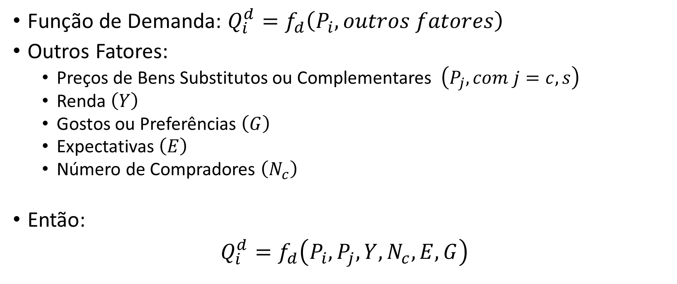
Deslocamentos da Curva de Demanda
Função de Demanda: $Q_{i}^{d}=f_{d}\left(P_{i}, outros fatores\right)$
Outros Fatores:
Preços de Bens Substitutos ou Complementares $\left(P_{j}, com j=c,s\right)$
Renda $\left(Y\right)$
Gostos ou Preferências $\left(G\right)$
Expectativas $\left(E\right)$
Número de Compradores $\left(N_{c}\right)$
Então:
$Q_{i}^{d}=f_{d}\left(P_{i},P_{j},Y,N_{c},E, G\right)$

Slide 9
Movimento ao Longo da Curva Preço do download de música cai.
Price of music down-loads
The D curve does not shift.
Move down along curve to a point with lower P, higher Q.
P₁
P₂
D₁
Q₁
Q₂
Quantity of music downloads
9

Slide 10
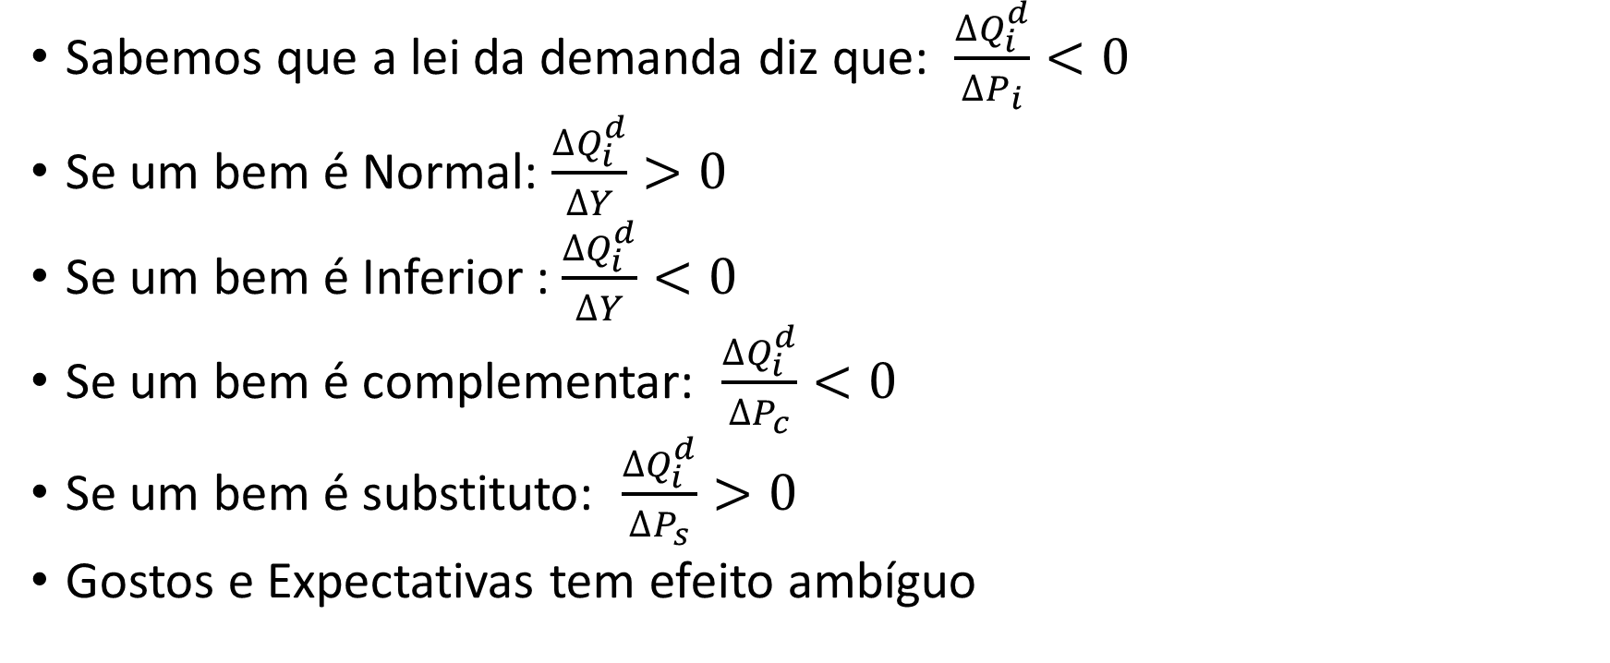
Deslocamentos da Curva de Demanda
Sabemos que a lei da demanda diz que: $\frac{{∆Q}_{i}^{d}}{∆P_{i}}<0$
Se um bem é Normal: $\frac{{∆Q}_{i}^{d}}{∆Y}>0$
Se um bem é Inferior : $\frac{{∆Q}_{i}^{d}}{∆Y}<0$
Se um bem é complementar: $\frac{{∆Q}_{i}^{d}}{∆P_{c}}<0$
Se um bem é substituto: $\frac{{∆Q}_{i}^{d}}{∆P_{s}}>0$
Gostos e Expectativas tem efeito ambíguo

Slide 11
Deslocamento da Curva de Demanda : Aumento da Renda – Bem Normal
0
P
Suponha que os indíviduos recebam um aumento salarial
Então, a cada P, Q^{d} aumentará (por 5 nesse exemplo).
Q
Notes:
11
Beginning economics students often have trouble understanding the difference between a movement along the curve and a shift in the curve. Here, the animation has been carefully designed to help students see that a shift in the curve results from an increase in quantity at each price.
(A more realistic scenario would involve a non-parallel shift, where the horizontal distance of the shift would be greater for lower prices than higher ones. However, to remain consistent with the textbook, and to keep things simple, this slide shows a parallel shift.)

Slide 12
Deslocamento da Curva de Demanda : # de Compradores
0
P
Suponha que o número de compradores aumente.
Então, a cada P, Q^{d} aumentará (por 5 nesse exemplo).
Q
Notes:
12
Beginning economics students often have trouble understanding the difference between a movement along the curve and a shift in the curve. Here, the animation has been carefully designed to help students see that a shift in the curve results from an increase in quantity at each price.
(A more realistic scenario would involve a non-parallel shift, where the horizontal distance of the shift would be greater for lower prices than higher ones. However, to remain consistent with the textbook, and to keep things simple, this slide shows a parallel shift.)

Slide 13
Bens complementares
Music downloads and iPods are complements.
A fall in price of iPods shifts the demand curve for music downloads to the right.
Price of music down-loads
P₁
D₁
D₂
Q₁
Q₂
Quantity of music downloads
13
Notes:
Point out to your students that there are no numbers or units on either axis, and we are using “P₁” and “Q₁” to represent the initial price and quantity, rather than specific numerical values. Tell them that this is common, because in much economic analysis, the goal is only to see the direction of changes, not specific amounts. (Besides, if we put numbers on this graph, they’d just have been made up, so why bother?)
Also point out the following:
The price of music downloads is the same, but the quantity demanded is now higher. In fact, this is the nature of a shift in a curve: at any given price, the quantity is different than before.

Slide 14
Bens Substitutos – CDs e Downloads
Price of music down-loads
CDs and music downloads are substitutes.
A fall in price of CDs shifts demand for music downloads to the left.
P₁
D₂
D₁
Q₂
Q₁
Quantity of music downloads
14

Slide 15
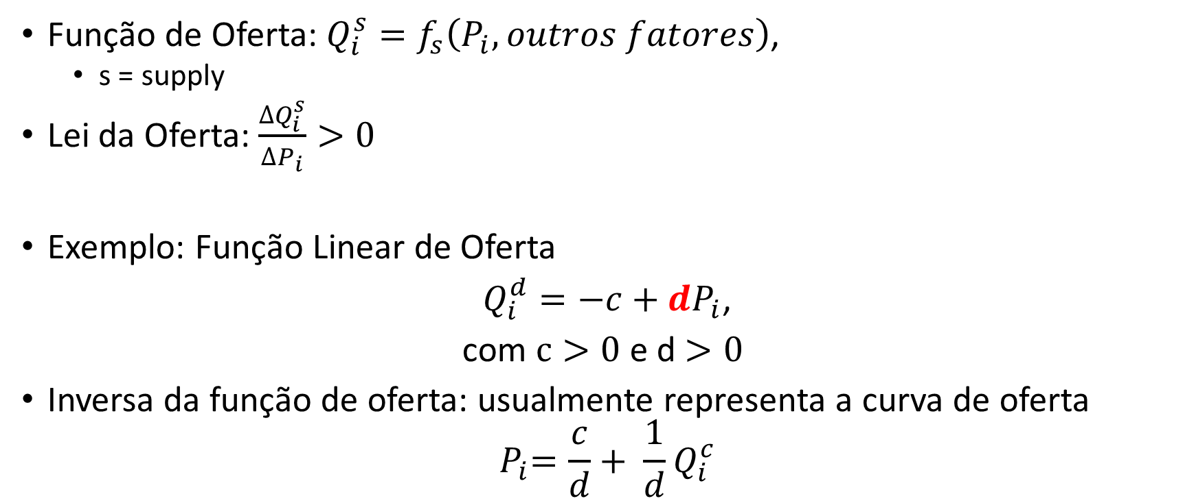
Oferta
Função de Oferta: $Q_{i}^{s}=f_{s}\left(P_{i}, outros fatores\right)$,
s = supply
Lei da Oferta: $\frac{{∆Q}_{i}^{s}}{∆P_{i}}>0$
Exemplo: Função Linear de Oferta
$Q_{i}^{d}=−c+dP_{i}$,
com $c>0$ e d $>0$
Inversa da função de oferta: usualmente representa a curva de oferta
$${ P}_{i}=\frac{c}{d}+ \frac{1}{d}Q_{i}^{c}$$

Slide 16
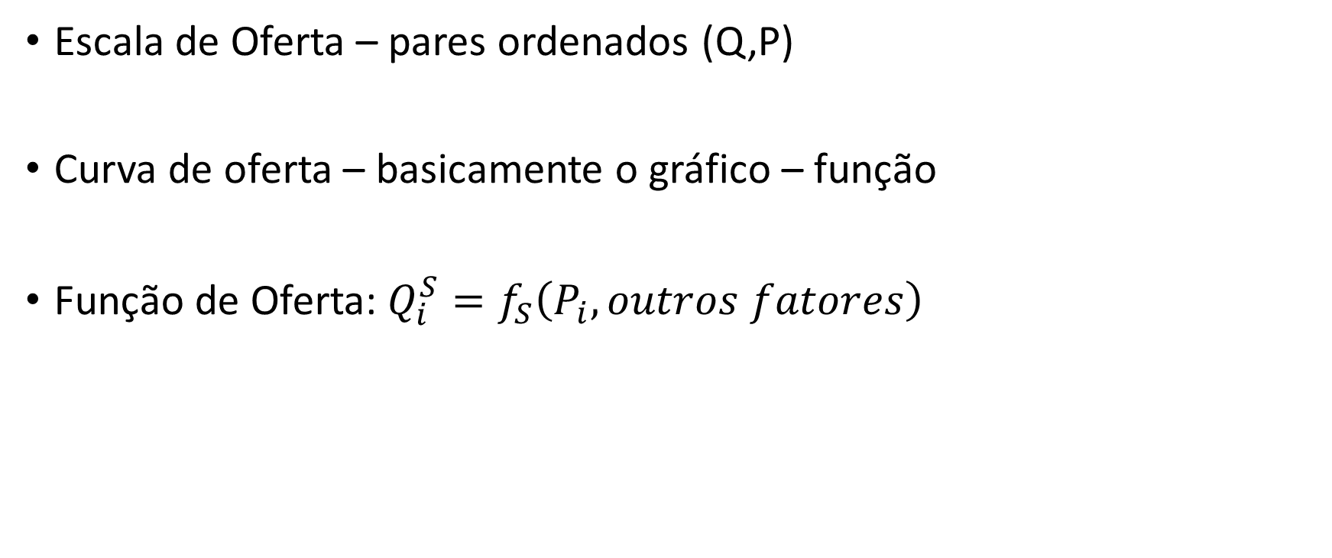
Oferta
Escala de Oferta – pares ordenados (Q,P)
Curva de oferta – basicamente o gráfico – função
Função de Oferta:$Q_{i}^{S}=f_{S}\left(P_{i}, outros fatores\right)$

Slide 17

Exemplo : Mercado de Sorvetes
Oferta Ben:$Q_{i}^{s}=−1+2P_{i}$ ou ${ P}_{i}=−0,5+ \frac{1}{2}Q_{i}^{s}$
Oferta Jerry: $Q_{i}^{s}=−4+4P_{i}$ ou ${ P}_{i}=−1+ \frac{1}{4}Q_{i}^{s}$
Oferta de Mercado: $Q_{i}^{s}=−5+6P_{i}$ ou ${ P}_{i}=−5/6+ \frac{1}{6}Q_{i}^{s}$

Slide 18
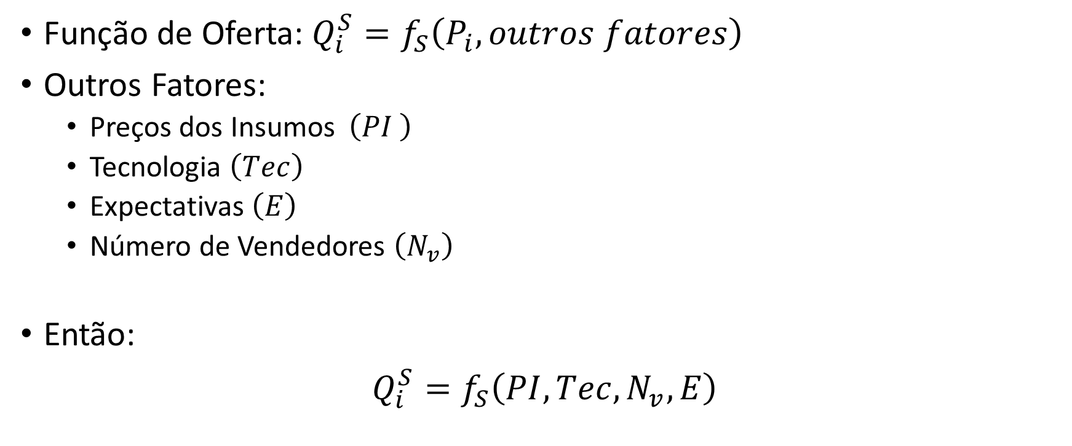
Oferta
Função de Oferta:$Q_{i}^{S}=f_{S}\left(P_{i}, outros fatores\right)$
Outros Fatores:
Preços dos Insumos $\left(PI \right)$
Tecnologia $\left(Tec\right)$
Expectativas $\left(E\right)$
Número de Vendedores $\left(N_{v}\right)$
Então:
$Q_{i}^{S}=f_{S}\left(PI, Tec,N_{v},E\right)$

Slide 19
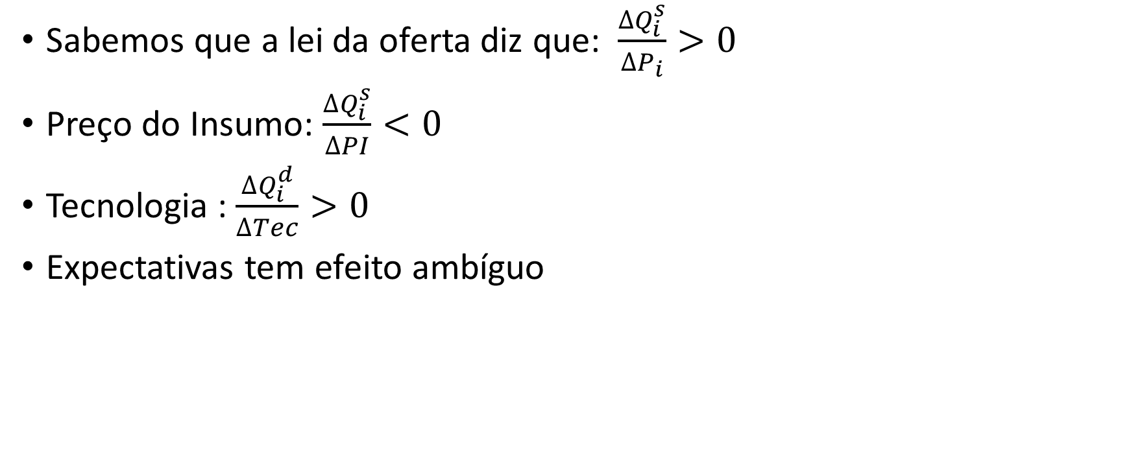
Deslocamentos da Curva de Oferta
Sabemos que a lei da oferta diz que: $\frac{{∆Q}_{i}^{s}}{∆P_{i}}>0$
Preço do Insumo: $\frac{{∆Q}_{i}^{s}}{∆PI}<0$
Tecnologia : $\frac{{∆Q}_{i}^{d}}{∆Tec}>0$
Expectativas tem efeito ambíguo

Slide 20
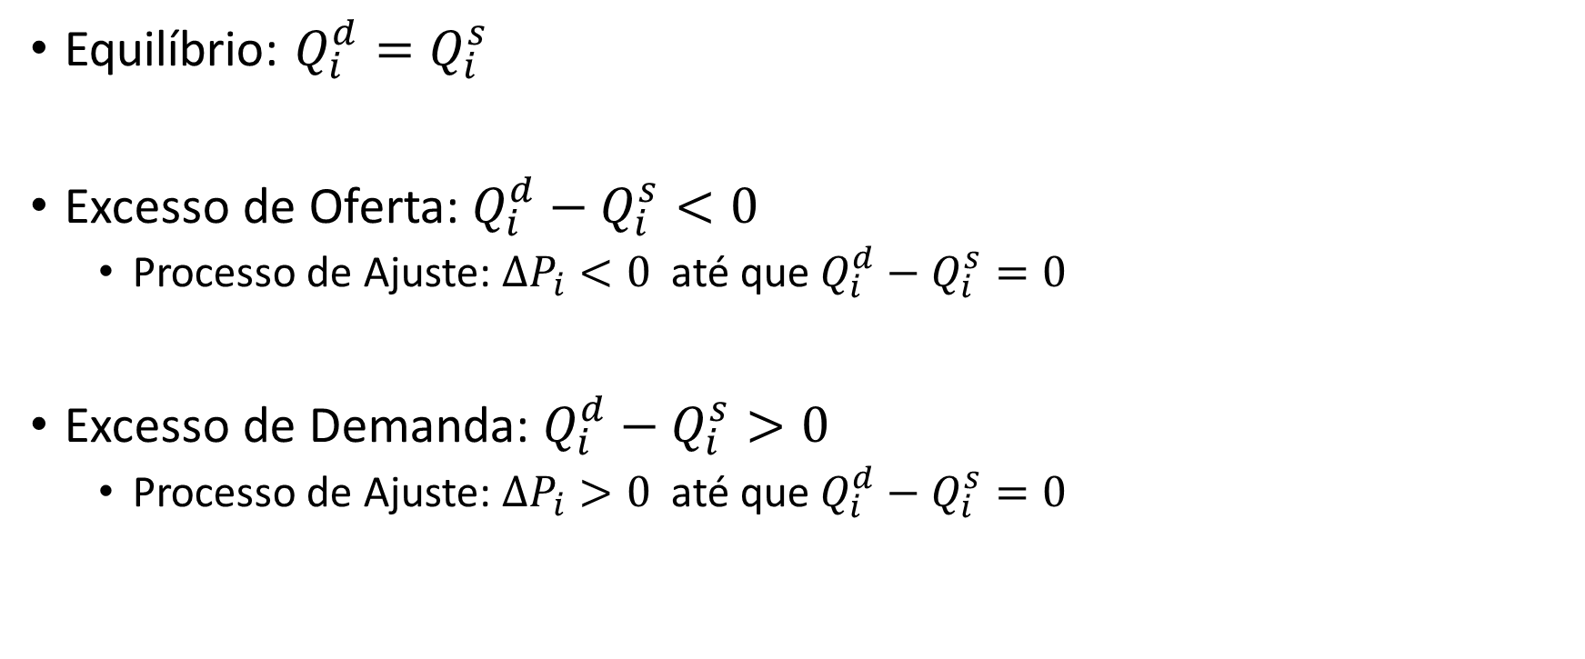
Equilíbrio e Estática Comparativa
Equilíbrio: $Q_{i}^{d}=Q_{i}^{s}$
Excesso de Oferta: $Q_{i}^{d}−Q_{i}^{s}<0$
Processo de Ajuste: $∆P_{i}<0$ até que $Q_{i}^{d}−Q_{i}^{s}=0$
Excesso de Demanda: $Q_{i}^{d}−Q_{i}^{s}>0$
Processo de Ajuste: $∆P_{i}>0$ até que $Q_{i}^{d}−Q_{i}^{s}=0$

Slide 21
Equilíbrio e Estática Comparativa
Em economia, a estática comparativa é a comparação de dois diferentes resultados econômicos, antes e depois de uma mudança em algum parâmetro exógeno.
Como um estudo da estática, ela compara dois diferentes estados de equilíbrio, após o processo de ajustamento (se houver). Ela não estuda o movimento por trás do equilíbrio nem o processo de ajustamento.

